Slide 1
Distribuirana arhitektura Apache Cassandra skladista podataka
Univerzitet u Nišu
Elektronski fakultet Katedra za računarstvo
Mentor: Student:
Prof.dr Aleksandar Stanimirović Teodora Stefanović 1296

Slide 2



Sadrzaj :
1.Opis
2.Apache Cassandra
3.Delovi Cassandre
4.Raspodela tokena 5.Gossip protokol

Slide 3
NOSQL
NoSQL je veoma brz za jednostavne upite.
Visoka dostupnost i izbegavanje složenost
Korisnicima obezbedjuju jednako iskustvo aplikacije gde god da se oni nalaze
Ne postoji fiksni jezik za sprovođenje NoSQL upita
Upiti nisu dovoljno efikasni zbog brojnih struktura podataka
Podaci nisu uvek dosledni

Slide 4

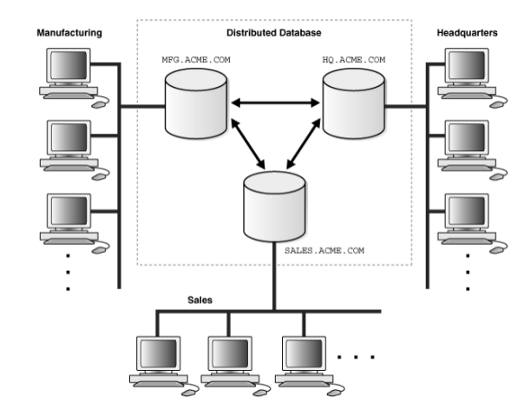
Baza podataka koja je podeljena na više fizičkih čvorova koji se nalaze na različitim lokacijama je distribuirana baza podataka. Čvorovi distribuirane baze podataka su povezani komunikacionom mrežom.
Distribuirana baza podataka
Podacima se može pristupiti kao da se nalaze na jednom čvoru, jer je glavni cilj da se ne primete pristupi različitim čvorovima.
Prednosti DSUBP
– Lokalna autonomija podataka, upavljanja i kontrole (npr. univerzitet, fakulteti, odseci, odeljenja)
Veći kapacitet i postupni rast
Pouzdanost i raspoloživost (privremeni gubitak funkcionalnosti nekog čvora )
- Efikasnost i fleksibilnost (smanjena potreba za udaljenom komunikacijom)

Slide 5

Apache Cassandra otvorenog koda, sluzi za skladiste podataka u velikim kolicinama
• Elastična skalabilnost (dodavanje hardvera)
• Brze i linearno proporcionalne performanse (vise cvora – vece propusnost podataka)
Prilagodivo skladište podataka (svi oblici podataka)
strukture podataka prema korisnikovim potrebama.
Skalabilna, otporna na greške i dosljedna
Ključ-vrijednost i kolona-orijentirana baza podataka
Distribucijski dizajn
Implementira Dynamov stil replikacijskog modela koji je otporan na greške,
Jednostavna distribucija podataka
Podrzavanje transakcije
Brzo pisanje
Cassandra poput BigTable-a pruža prilično jednostavan model podataka. Sastoji se od malih ključeva veličine desetina bajtova i nekog strukturiranog formata po želji klijenta. Ključevi se mapiraju u skupove kolona koje se nazivaju „familija“ kolona
U Cassandri, svaka mutacija reda je atomska. Dakle, prilikom ažuriranja ključa i odgovarajućih kolona/familija kolona, svi podaci su upisani ili nijedan. Kolone se mogu sortirati po vremenu, npr. najnovije poruke mogu biti na vrhu.

Slide 6
Jednostavan API (i prilično razumljiv) za pristup Cassandri je:
Insert (tabela, ključ, mutacija reda)
Get (tabela, ključ, ime kolone)
Delete (tabela, ključ, ime kolone)
Cassandra ima eng. peer-to-peer distribuirani sastav preko svojih čvorova i podatak je distribuiran preko svih čvorova u klasterima. Svi čvorovi u klasterima imaju jednaku ulogu te je svaki čvor nezavisan i u isto vrieme medjusobno povezan s drugim čvorovima. Svaki podatak moze prihvatiti zahtev za pisanje I citanje.
Čvor (podatak) Centar podataka (vise cvorova) Klaster (jedan ili vise podataka)
Log izvrsenja(oporavak od pada)
Memorijska tablica(structure podataka)
SSTablica(kada tablica dostigne najvisu vrednost)
Bloom filter(brz, za proveru da li je deo nekog kompleta)
Svi podaci koje sadrži jedna instanca Cassandre deo su klastera (cluster), odnosno prstena (ring).
Prsten je podeljen na više prostora kljuceva koji imaju svoje ime i za koje se definisu konfiguracioni parametri poput strategije replikacije.

Slide 7
Osobine
Elastična skalabilnost – Cassandra dopušta dodavanje hardvera kako bi se zadovoljile potrebe korisnika i njihovi sve veći zahtevi za podacima.
Brže i linearno proporcionalne performanse – Cassandra je linearno skalabilna, što znači da se povećanjem broja čvorova, povećava i propusnost podataka. Dakle, održava brzo vreme odziva.
Prilagodivo skladište podataka – Cassandra podržava sve moguće oblike podataka, strukturirane, polu-strukturirane i nestrukturirane. Ona se dinamički prilagodi prema korisnikovim potrebama.
Podržavanje transakcije – Cassandra podržava transakcije, ali ne omogućava nužno svojstva Atomicity, Consistency, Isolation i Durability.
Cassandra je osmišljena za pokretanje na jeftinom hardveru. Ona izvršava jako brza pisanja i moze uskladištiti stotine terabajta podataka bez žrtvovanja efikasnosti čitanja.

Slide 8
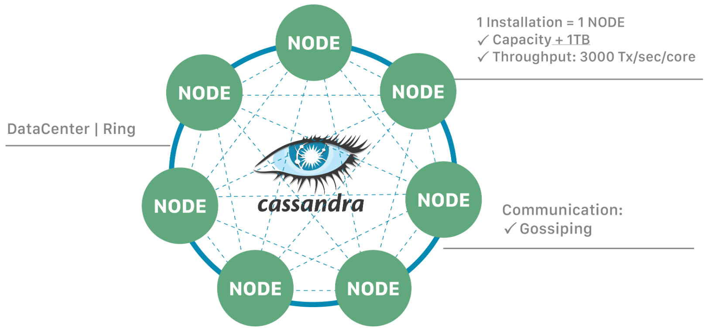
Tokeni
Partitioner generise tokene od 0 do 255 i u akumulacija je 5 Cassandra masine. Kako bi se dodelio jednak teret, svaki čvor trebao bi snositi jednak broj tokena.
Dakle, prvi čvor bit će odgovoran za tokene od 1 do 51, drugi će posedovati tokene od 52 do 102, treći od 103 do 153, četvrti od 154 do 204 i peti od 205 do 255.
Ako se svaki čvor označi s brojem zetona kojeg moze posjedovati, onda akumulacija dobija izgled prstena. Partitioner je hash funkcija koja odredjuje opseg mogućih ključeva redova (rowkey, row ID)
Pri konfiguriranju Cassandre, pozeljno je postaviti najveći broj zetona koje neki čvor moze posedovati, ali treba imati na umu da dodavanjem novih čvorova ili odbacivanjem starih čvorova, jednaka podela zetona moze biti neuravnotezena.

Slide 9
Zapisivanje Citanje
Kada StorageProxy čvora na koji je klijent spojen, dobije zahtev za, on dobije popis čvorova koji sadrze taj ključ temeljeno na strategiji kopiranja (ReplicationStrategy).
Tada StorageProxy sortira čvorove prema udaljenosti od sebe.
Ta udaljenost odredjuje se Snitch funkcijom.
Nakon nabavljanja zeljenih ključeva dolazi čitanje podatka. Koordinatorski čvor (onaj na kojeg je korisnik spojen) šalje naredbu za čitanje najblizem čvoru i vraća podatak. Svaki cvor je azuriran, sto kopije cini doslednima
Klijenti trebaju biti spojeni na bilo koji Cassandrin čvor i poslati zahtev za pisanje ako zele zapisati neki podatak.
Taj čvor se naziva koordinacijski čvor (eng. coordinatornode) i on je mozda pravo mesto za zapisivanje tog podatka.
FailureDetector (dovoljno cvora da zadovolje ConsistencyLevel)
Hintedhandoff (Ako FailureDetector deaktivira dovoljno cvorova, ali ispise time-out, salje se hint za ponovno zapisivanje, isporuceni savet)
Zapisivanje ( Ako je sve u redu)

Slide 10
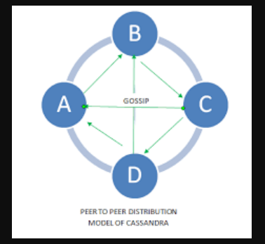
Gossip protocol
Za komunikaciju unutar čvorova, Cassandra koristi protokol tračanja. Kao što naziv govori, protokol širi informacije kao što se prenosi neka glasina.
Takodje, širenje informacija moze se usporediti sa širenjem virusa. Dakle, nema centra podataka koja dalje širi informacije, nego se informacija prenosi kroz sve čvorove.
Na taj način čvorovi izgradjuju globalnu mapu sastava s malim brojem lokalnih medjudelovanja.
Cassandra koristi protokol tračanja za azuriranje stanja čvorova i
njihovih lokacija unutar prstena (akumulacije).
Pokrece se svake sekunde I izmenjuje informacije s najvise 3 cvora, stari podatak se prepisuje novim.
Stroga konzistentnost zbog starih podataka. Garantuje toleranciju na particionisanje I konzistentnost.

Slide 11
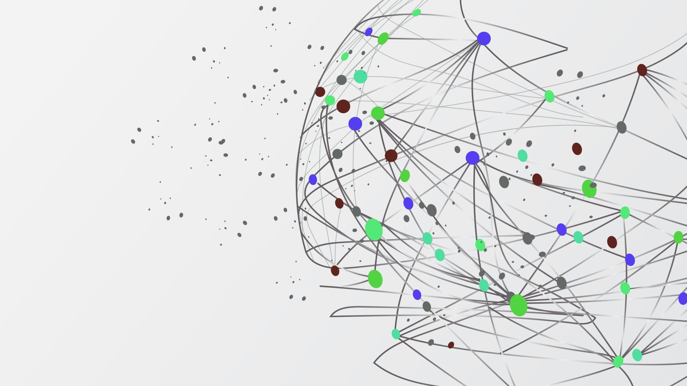
HVALA NA PAZNJI !

